Slide 1

Laboratorio di ricerca giuridica
Le regole per la corretta redazione della tesi in ambito
processuale penale
13 dicembre 2022, 9.30 – 11.00
Prof. Francesco Trapella

Slide 2
Contenuti del seminario
Tecniche di impostazione delle parti della tesi (capitoli e paragrafi)
Tecniche di stesura del discorso

Slide 3
Tecniche di impostazione
La tesi dev’essere suddivisa in capitoli e paragrafi, contrassegnati da numeri arabi.
Ogni parte del lavoro deve esaurire un argomento.
  Se un paragrafo affronta un tema particolarmente complesso è possibile suddividerlo in più sottoparagrafi numerati autonomamente (1.1., 1.2., ecc.).
Capitolo 1 – La nozione di vittima
1. Vittima, persona offesa, danneggiato dal reato
2. La nozione europea (direttiva 2012/29/UE)
3. La vittima vulnerabile
4. Scenari futuri: dal diritto penale vittimocentrico al rischio di populismo giudiziario.

Slide 4
Tecniche di impostazione
In ogni capitolo …
  Una parte in cui il tema viene presentato (normalmente il primo o i primi paragrafi);
  Una parte in cui l’argomento è sviluppato, trattando logicamente i nodi problematici;
  Una parte di conclusioni, anche parziali.
Buona regola è annunciare all’inizio del primo paragrafo (o, se si preferisce, in un paragrafo 0) il percorso che s’intenderà seguire: “questo capitolo intende affrontare il tema X; per farlo si partirà dal problema Y cui è dedicato il §1, esaminando alcune soluzioni che, nel corso del tempo, la dottrina e la giurisprudenza hanno elaborato per risolvere la questione: la soluzione Z1, cui sono dedicati i §§2 e 3, e la soluzione Z2 che occuperà i §§4 e 5. Il §6 traccerà alcune provvisorie conclusioni”

Slide 5
Tecniche di impostazione
Nel discorso è, poi, possibile evidenziare termini di particolare interesse per il lettore:
  Parole chiave, in grassetto;
  Parole in lingua diversa da quella italiana, in corsivo;
  Definizioni, citazioni particolarmente lunghe, testi normativi, in riquadri appositi o riducendo i margini del foglio di lavoro.

Slide 6
Tecniche di impostazione
Alcuni errori comuni da evitare:
  Riportare intere pagine di testi normativi: non serve. Chi legge il vostro lavoro ha basi giuridiche, per cui quelle disposizioni sono notorie. Si possono riportare norme nuove o non ancora vigenti; ha utilità riportarle se si vuole spiegare la ragione per cui un certo termine è importante, ma di regola non serve.
  Dedicare un paragrafo (o, addirittura, un capitolo) alla raccolta di testi normativi: non serve per le ragioni spiegate sopra … e perché capitoli e paragrafi sono parti della tesi che spiegano specifici problemi.
  Citare ampi brani di sentenze: se oggetto della vostra attenzione è una decisione nella sua totalità, è bene che la riassumiate con le vostre parole. Riservate la citazione alle parti veramente importanti.
  Abusare del grassetto: vero, lo potete usare per le parole chiave, ma non per evidenziare frasi o brani interi di tesi.

Slide 7
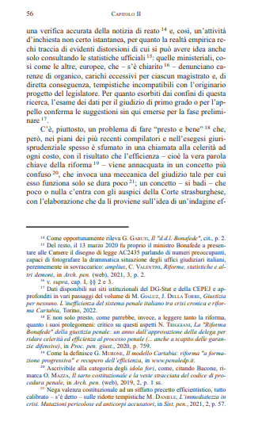
Tecniche di impostazione
Esempio di una pagina
redatta secondo le regole:
Paragrafi distribuiti in maniera equilibrata nel testo (andate a capo quando serve, ma fatelo);
Note a piè di pagina (che tendenzialmente non dovrebbero occupare più di metà pagina … anche se a volte occorre redigerle in grandi quantità);
Note che si riferiscono a diverso materiale bibliografico (e non sempre allo stesso libro o allo stesso articolo).

Slide 8
Tecniche di impostazione
… e alla fine del lavoro, la bibliografia.
  Scopo: informare il lettore del materiale esistente sull’argomento che avete trattato;
  Ordinata alfabeticamente secondo l’iniziale del cognome dei vari autori;
  Ogni voce bibliografica è redatta utilizzando la tecnica di citazione già vista per le note a piè di pagina;
  Per la scelta degli autori, rinvio a quanto già detto nei precedenti seminari.

Slide 9
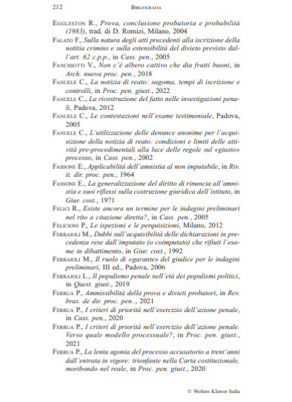
Tecniche di impostazione
Esempio di bibliografia.
Autori elencati in ordine alfabetico per cognome;
Ben distinta la parte dell’autore da quella del titolo e delle altre informazioni bibliografiche;
Se un contributo viene citato più volte nel corso del lavoro, dev’essere indicato una sola volta in bibliografia.

Slide 10
Tecniche di redazione
… e ora qualche consiglio sullo stile da usare.
  Scrivete in modo chiaro: lo scopo è farvi capire.
  Frasi brevi e, quindi, facilmente gestibili: la sfida è dire le cose più intelligenti con il minor numero possibile di parole.
  Evitate i latinetti, se possibile (e usate il latino solo se siete sicuri di saperlo gestire: diversamente, va benissimo l’italiano).
  Tendenzialmente dite le cose con le vostre parole, ma se dovete citare qualcuno, fatelo sempre riportando integralmente il suo pensiero tra virgolette «…».
  La procedura penale – come tutti i diritti – ha un suo linguaggio specifico: dovrete servirvene in tesi, assicurandovi di saperlo gestire con il massimo rigore.
  Se riuscite, evitate endiadi, omoteleuti, ripetizioni inutili della stessa parola, anacoluti e tutto ciò che possa contribuire a rendere sciatto il vostro periodare.

Slide 11
Tecniche di redazione
Dopo aver analizzato le peculiarità delle prove noviter repertae e delle prove noviter productae, è necessario effettuare delle precisazioni sulle modalità di assunzione delle stesse.
Prima di effettuare l’analisi delle implicazioni inerenti il procedimento di assunzione probatoria a seguito di una richiesta di rinnovazione dell’istruzione dibattimentale, è necessario effettuare una premessa.
Errori: (1) “prove” in corsivo (non è latino); (2) “effettuare” utilizzato tre volte in cinque righe; (3) tre omoteleuti (“assunzione”, “rinnovazione”, “istruzione”) nella stessa riga.
Punti di forza: il laureando dà prova di sapere organizzare il lavoro, annunciando al lettore il percorso logico-argomentativo che si propone di seguire.

Slide 12
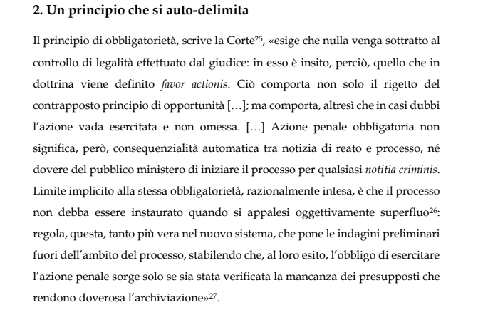
Tecniche di redazione
Errore: trascrive un intero passaggio della sentenza, pur omettendone i tratti che non riteneva importante.
Punto di forza: inquadra il problema, partendo dal pensiero giurisprudenziale e dimostra dimestichezza con le tecniche di ricerca.

Slide 13
Tecniche di redazione
La scelta del carattere è rimessa allo studente (evitare una parola per pagina e, pure, pagine fitte di parole, di difficile leggibilità … consiglio sempre Times New Roman 12 per il testo, 10 per le note e 14 in grassetto per i titoli, ma non è una regola vincolante);
Il numero di pagine non è preventivamente imposto dal relatore: la tesi non si valuta a peso, né è chiesto un elaborato di 300/400 pagine; vero è che tesi di 30 pagine non potranno essere accettate, nemmeno al triennio;
Allo studente è rimessa l’organizzazione dei tempi (consegnate la tesi completa al vostro relatore almeno 30 giorni prima della scadenza);
Dediche, ringraziamenti e citazioni di apertura non sono obbligatori e sono – di nuovo – rimessi alla scelta del laureando.

